Slide 1
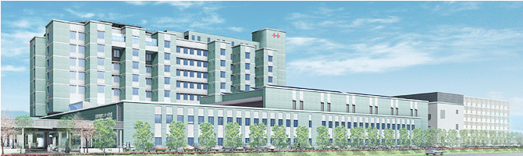

シンポジウム6 SY6-1
Re born!! 薬剤人（腎）
共にPotentially Inappropriate Medication[PIM]s
に立ち向かおう
佐賀県医療センター 好生館
Medical Link Office, Director
松石 英城
第16回日本腎臓病薬物療法学会学術集会・総会 20221029 長崎市

Slide 2
第16回日本腎臓病薬物療法学会
学術集会・総会
ＣOI開示
発表者名：松石英城
演題発表に関し開示すべきCOI関係にある企業等はありません

Slide 3
本日の内容
１．病院総合医の病棟常駐
２．病院薬剤部との取り組み
３．チーム医療で薬剤師が果たせる役割
４．薬剤師の理想形とは？

Slide 4
本日の内容
１．病院総合医の病棟常駐
２．病院薬剤部との取り組み
３．チーム医療で薬剤師が果たせる役割
４．薬剤師の理想形とは？

Slide 5
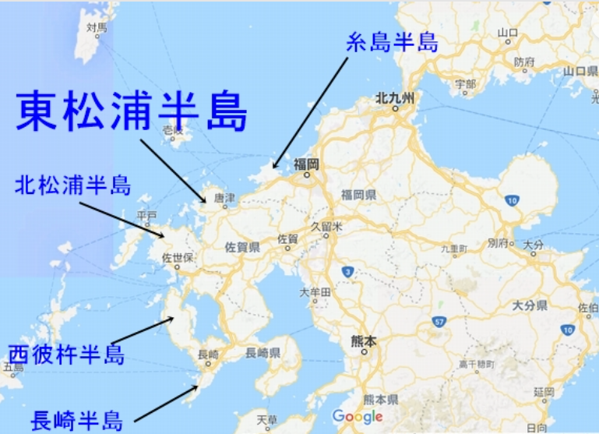
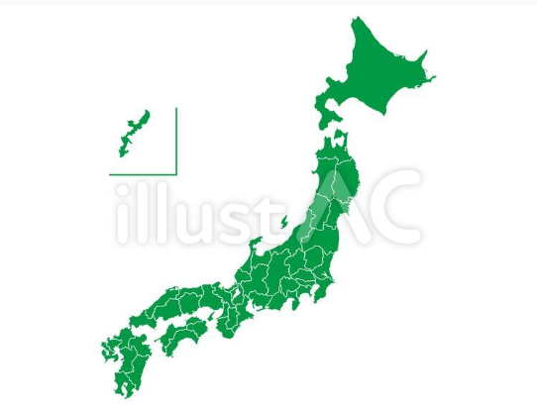

Slide 6
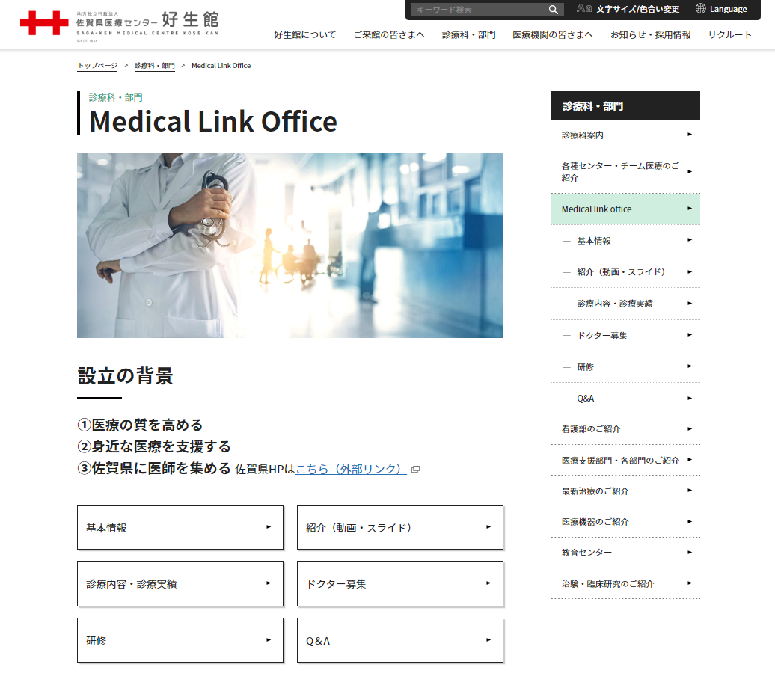
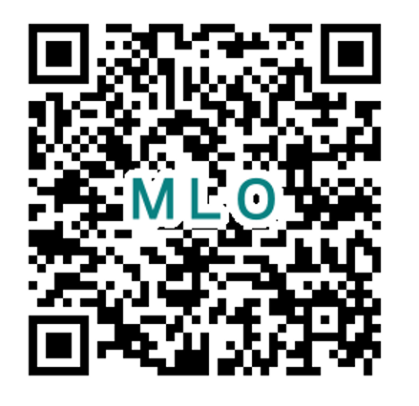
佐賀県医療センター 好生館
♦ 創立 1834年(天保5年) 佐賀鍋島藩 医学館・医学寮 「好生館」
♦ 450床
Medical Link Office
♦発足 2021年4月
♦目的
①医療の質を高める
②身近な医療を支援する
③佐賀県に医師を集める
♦背景に “医師の不足/偏在“

Slide 7
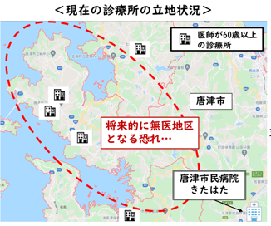
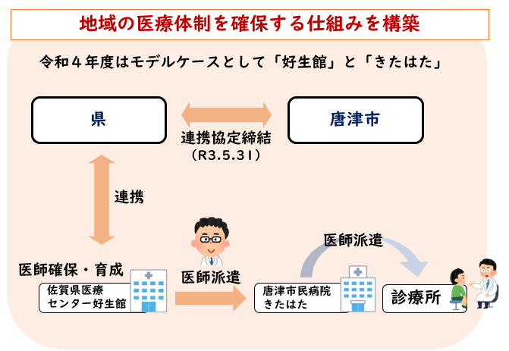
院外支援
（医師の）
空間的偏在
好生館の医師→地域医療機関へ（外来）
地域医療機関の医師→診療所へ（巡回）
♦身近な医療を支援する
現在、好生館のMedical Link Officeに所属し、
地域の病院でプライマリケア医として勤務するドクターを募集しています！
「身近な医療支援チーム」 Ⓒ佐賀県医務課
地域医療を支えるプロジェクトにあなたの力を貸してください！ Ⓒ佐賀県医務課

Slide 8
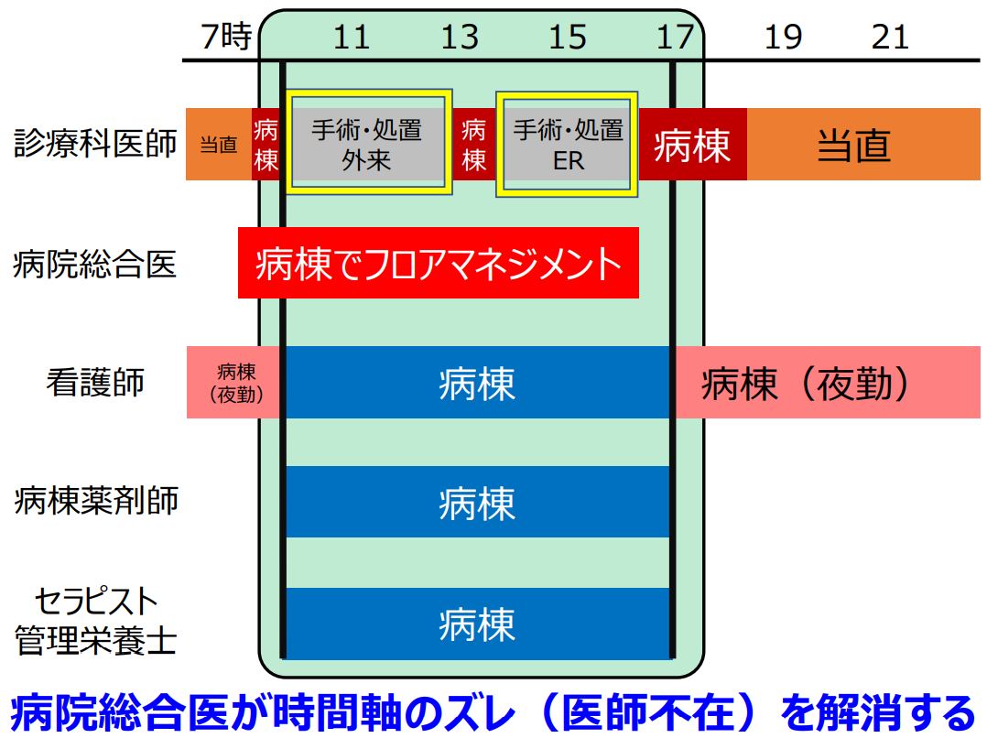
院内支援
（医師の）
時間的偏在
病院総合医を病棟に配置
♦医療の質を高める
・働き方改革
（医師・コメディカルが効率的に働ける）
・医療安全向上
（心理的安全性を担保したチェック体制）
・患者満足度
（病棟の“かかりつけ医”）
・職員満足度
（働きやすい職場環境）
病院総合医の役割と働き方改革（済生会熊本病院包括診療部園田先生から供与）

Slide 9
Medical Link Doctor の業務
病棟に常駐し、主治科医師やコメディカルの業務を支援する
8:30
11:00
14:00
17:15
情報共有（カンファ等）
情報共有（カンファ等）
情報共有（申し送り等）
病棟NST活動
昼休憩
（交代）
病棟薬剤チーム活動
依頼患者診察
担当患者診察
依頼患者診察
担当患者診察
診療支援
（要請に応じて）
人間ドック業務 （ピンチヒッター）
唐津市民病院きたはた出向 （週１回）

Slide 10
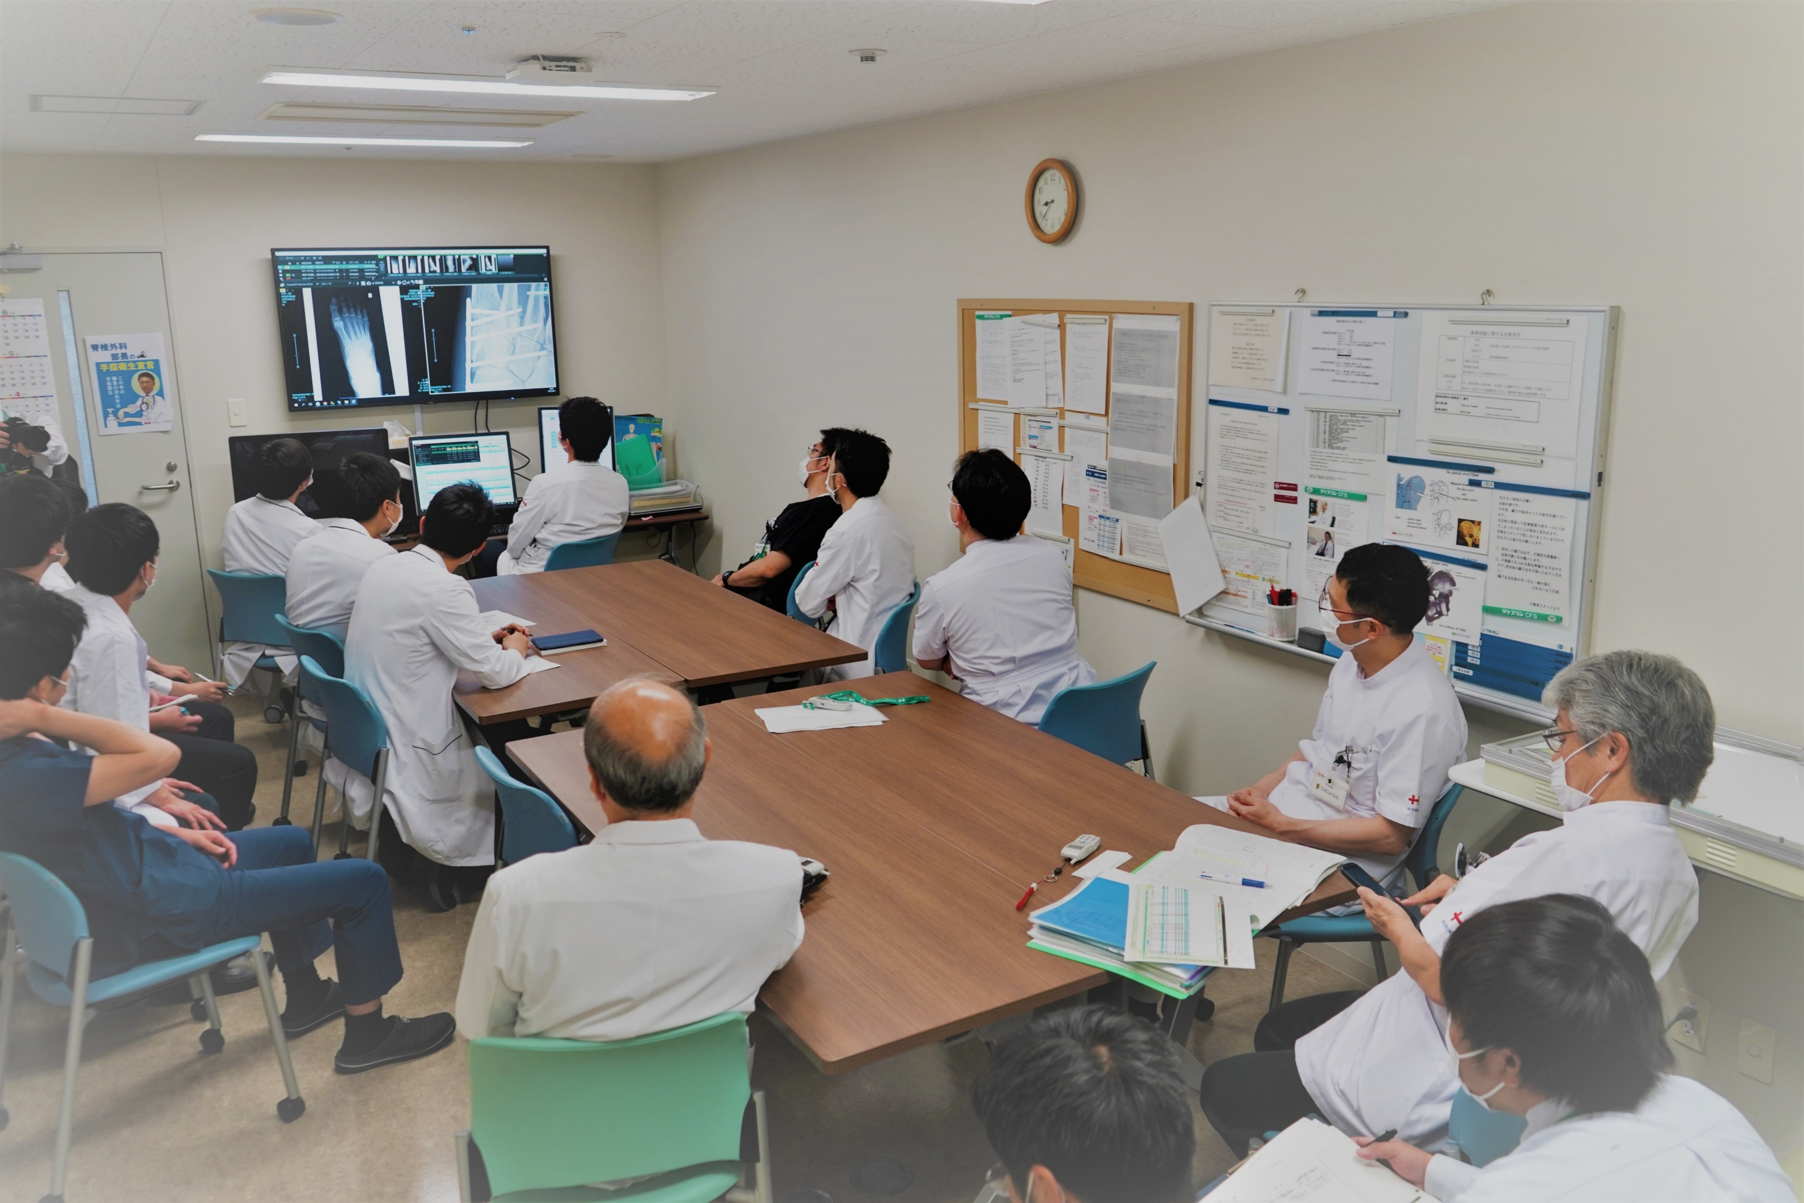
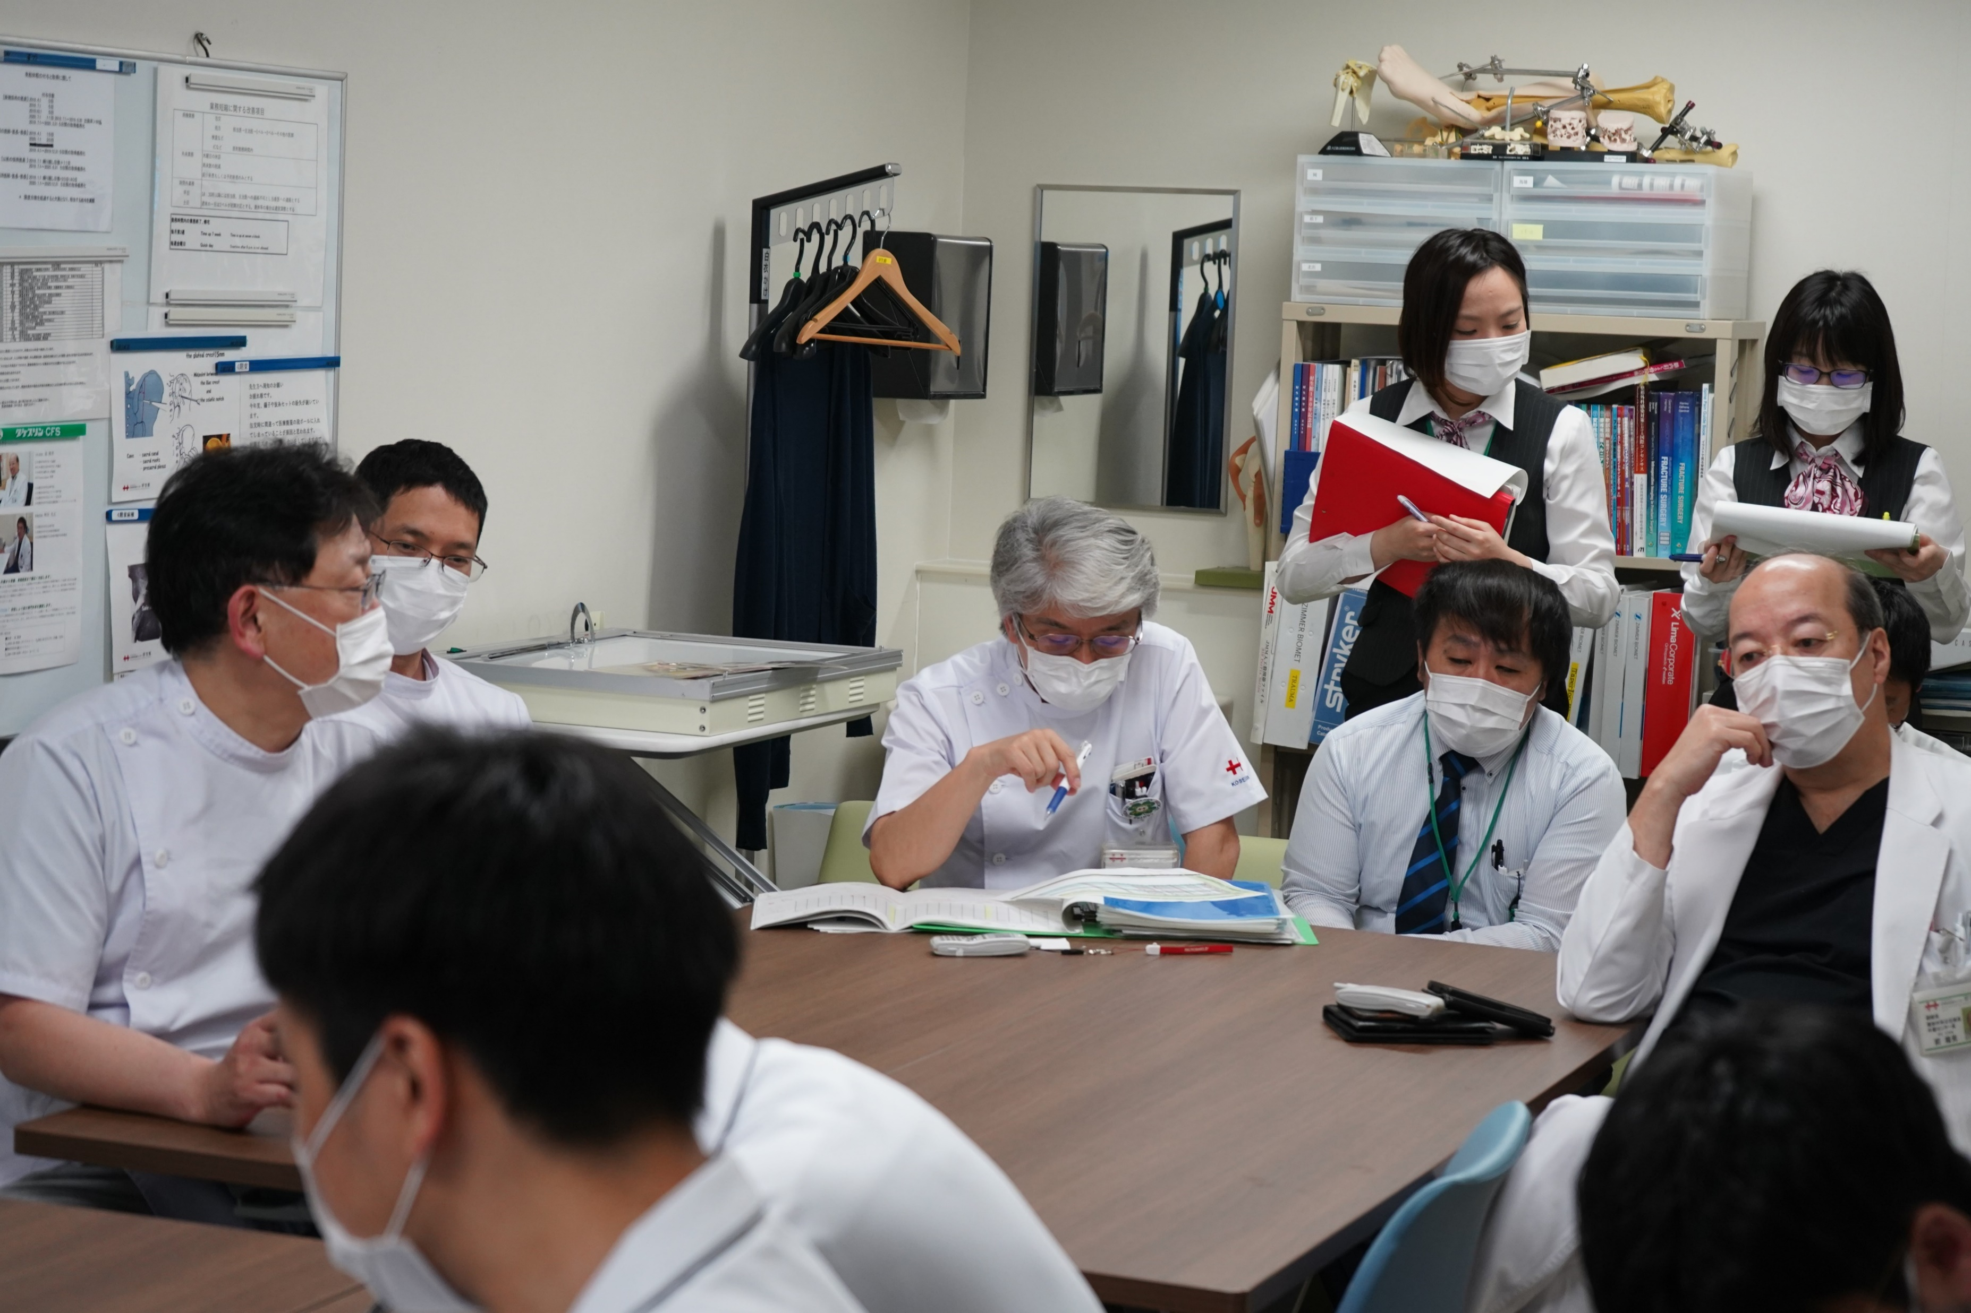
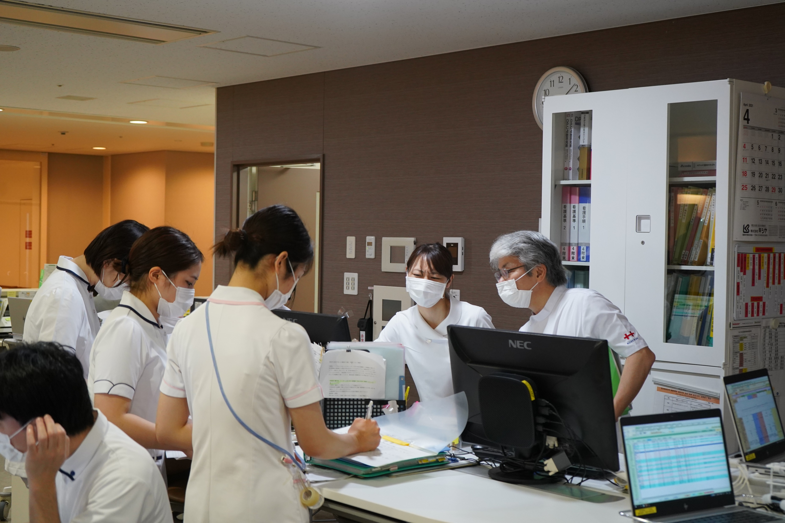
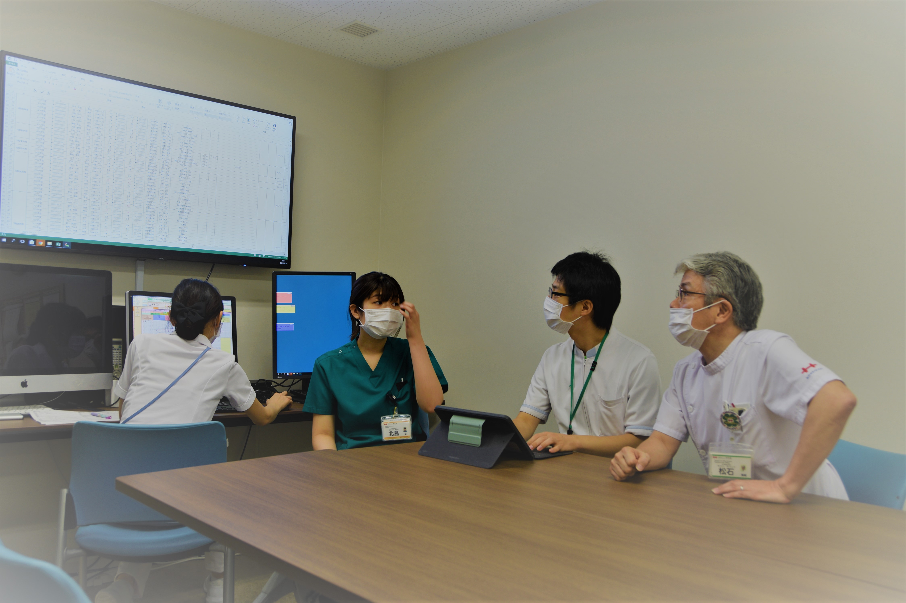
整形外科 朝カンファレンス
整形外科 朝カンファレンス
４階東病棟 朝申し送り直後 リーダNsと
病棟NST
管理栄養士、臨床検査技師、病棟リンクNsと

Slide 11
病院総合医が
病棟常駐する意義とは？
(1)外科系医師が不在になる時間帯における医師指示の代行
(2)患者の潜在リスクを他職種へ注意喚起し情報共有を促進
(3)病棟での栄養支援チーム活動
(4)病棟での薬剤支援チーム活動
♦コメディカルとの協働
♦医療安全、感染、栄養、薬剤についてのチェック機能

Slide 12
本日の内容
１．病院総合医の病棟常駐
２．病院薬剤部との取り組み
３．チーム医療で薬剤師が果たせる役割
４．薬剤師の理想形とは？

Slide 13
病院薬剤部との
チーム活動の実際
Potentially Inappropriate Medication[PIM]sへの対応
（潜在的に不適切な処方内容）（特に慎重な注意を要する薬剤）
ケアの場の変化に伴う有害事象リスクを監視
♦医師・コメディカルへ注意喚起

Slide 14
入院時
持参薬確認ではポリファーマシーばかり
→しかし安易には手を出せない・・・（ことが多い）
術前に中止すべき薬剤が止まっていなかった
→医師に確認する（流石に）
入院中
「ふらふらすることがある」という患者の訴えを聞いて
→薬剤性障害を想起するが高齢症候群なのかも・・・
リスクのある処方が出て
→処方医に確認しようとするが・・・
術後暫く
「抗凝固療法再開はいつですか」という付箋を貼ったのに
→・・・いつまでも貼りついている・・・再開されていない・・・

Slide 15
事例紹介
85歳 男性
腰部脊柱管狭窄症 手術目的
２型糖尿病、高血圧症、前立腺肥大症ほか
入院時腎機能低下（Ccr 26.1, Creat 1.66）
持参薬確認
６医療機関、４調剤薬局
血糖を自己測定し摂食量を調整している
薬剤の自己調整歴がある
内科系医院
アマリール1mg ２錠 1日２回 （持参23日分）
リクシアナOD30mg １錠 1日１回 （持参23日分）
トリメブチン100mg ２錠 1日２回 （持参23日分）
ニフェジピンCR10mg １錠 1日１回 （持参23日分）
カンデサルタン4mg １錠 1日１回 （持参23日分）
ネキシウム10mg １C 1日１回 （持参23日分）
外科肛門科医院
強力ポステリザン軟膏 ２個 1日２回 （持参7日分）
耳鼻咽喉科医院
アズノールうがい液 1日３回 （持参）
眼科医院
シアノコバラミン点眼液 適宜 （持参）
ヒアルロン酸点眼液 適宜 （持参）
フルオロメトロン点眼液 適宜 （持参）
外科系病院
セレコキシブ100mg ２錠 1日２回 （持参15日分）
ノイロトロピン4単位 ４錠 1日２回 （持参14日分）
タリージェ5mg ２錠 1日２回 （持参12日分）
芍薬甘草湯2.5g包 １包 1日１回 （持参33日分）
処方元不明
サリベートエアゾール50g 医師の指示通り （持参）
泌尿器科医院
フリバス75mg １錠 1日１回 （持参35日分）
牛車腎気丸2.5g包 ３包 1日３回 （持参58日分）
OTC/健康食品
アポカリ（アカシア樹皮、ビタミン各種等）
プログルコンEXゴールド（コンドロイチン、 ビタミン各種等）

Slide 16
病棟での薬剤支援チームをつくる意義とは？
♦薬剤情報共有（薬効、薬剤リスクなど）
患者・家族へ
主治医チームへ
他職種へ
♦処方リスクの共有、注意喚起
自科処方、他科処方
ケアの移行期には
リスクが生まれる

Slide 17
本日の内容
１．病院総合医の病棟常駐
２．病院薬剤部との取り組み
３．チーム医療で薬剤師が果たせる役割
４．薬剤師の理想形とは？

Slide 18
2022年10月29日(土)
第16回日本腎臓病薬物療法学会学術集会・総会
シンポジウム6 SY6-1
現状と失望
～当館薬剤師アンケートから～
佐賀県医療センター 好生館
薬剤部 佐野雅彦（Pharmacist）
Medical Link Office 松石英城（Doctor）

Slide 19
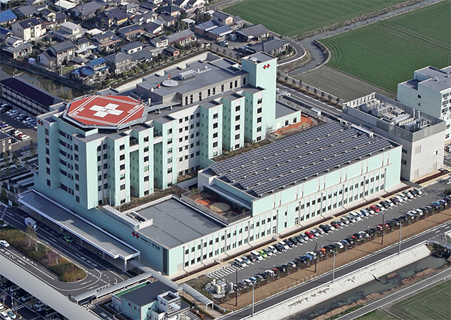
当館薬剤部紹介(2022.10現在)
薬剤師：30名
病棟担当薬剤師：13名/9病棟
腎臓内科/糖尿病・代謝内科病棟担当薬剤師：2名/1病棟
CDEJ(日本糖尿病療養指導士)：2名
佐賀CDE：3名
CDEJ/佐賀CDE有資格者1名
→腎臓内科/糖尿病・代謝内科担当
佐賀CDE1名
→救命救急病棟担当

Slide 20
アンケート
対象
当館薬剤師[全 30名]
n=8
3/8が糖尿病療養指導士
実施
2022年9月上中旬
5項目

Slide 21
①薬物療法上の留意点とは？
糖尿病患者を血糖管理度と腎機能で4事象に分類
血糖良好
腎機能良好
血糖不良
腎機能良好
留意せず
非薬物療法
心腎保護薬
血糖良好
腎機能不良
血糖不良
腎機能不良
他領域薬剤性障害を想起
心腎保護薬
A,B,C,Dいずれも教科書通りの留意点でいい？
大丈夫Ph？

Slide 22
②薬剤師vs医療スタッフ
(他職種との関わり合い)
プレアボイド
提案不発
胆管炎に対する抗菌薬投与法
・抗菌薬T/P 4.5g×3投与中
・腎機能悪化（推定Ccr33ｍL/min）のため2.25g×4を提案
・しかし、投与回数を減らしたいとのことで2.25g×3のオーダ
・ガイドラインでは2.25g×4の推奨だが・・・
持参薬の変更
(直近腎機能より投与量変更・薬剤変更を推奨した)
インスリンデバイス変更
(例：ミリオペン→フレックスタッチ)
普段の食事のあり方に問題
・朝食に毎日フルーツグラノーラ、バナナ、ヨーグルト
・患者の意識の不足か
普段の栄養指導の不充分さか
栄養士へ相談した事例
デバイス変更
レジリエンス
当たり前な内容・・・何か、こう、ぐっともっと突っ込みたいが、薬剤師がどしどし前に出てこれない引っ込みがちな現実・・・

Slide 23
②薬剤師 vs 患者・家族
(患者・家族との関わり合い)
一包化
家族への指導
PTPシート服用→1包化
用法の統一
患者さんの理解力に不安あり
→家族へインスリン手技指導
→家族へ低血糖時対処法説明
入院中の生活と退院後の生活に乖離あり
→自宅での生活に合わせた用法変更
(例；グラルギン1日1回
寝る前21時頃→夕食前)
用法調整
当たり前な内容・・・その結果どうなった？予後は？改善？
Evidenceある？薬剤師が継続してfollowできない現実が・・・

Slide 24
②薬剤師vs薬剤師
(糖尿病・腎臓内科病棟での２名体制の薬剤師の関係)
患者さんを振り分け
情報共有
患者さんのキャラクター
指導内容
指導
先輩から後輩へ
では、専門医とそうでない科(医師)に対して、
当院それぞれの薬剤師はどう考えているのか・・・

Slide 25
③糖尿病悪化または腎機能悪化リスクのある薬剤処方を見て
糖尿病専門医あるいは腎臓専門医の処方なら・・・
疑義照会する | 7
疑義照会しない | 1
※ カルテで情報収集、処方理由を確認している→疑義照会不要
④糖尿病悪化または腎機能悪化リスクのある薬剤処方を見て
非専門医 (他科専門医)の処方なら・・・
疑義照会する | 8
疑義照会しない | 0

Slide 26
⑤医療情報の受け渡し
・糖尿病性腎症を有する透析導入前の症例
・ケアの移行期（入院・転院・退院）
※ 最も多く行っている受け渡しパターンは？
内容 | 結果
薬剤師宛にトレーシングレポート | 0
医師宛に診療情報提供書 | 0
患者さんに文書を渡す またはお薬ノートに挟み込む(退院指導として) | 8
患者さんまたは家族に口頭説明のみを行う | 0
行うのは定期指導のみであり 退院指導として別個に追加説明はしていない | 0
薬薬連携/薬医連携の取り組みは未だ

Slide 27


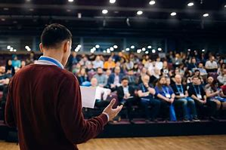
当館薬剤師の誓い
「学問なくして名医になるは覚束なき儀なり」
薬剤師に理想は無い
医療の世界に誰が偉いとかすごいはない
今この時間1分1秒を勉学に励む
学会に参加し多くの知識を習得する
学会参加者の先生らがまさに理想の姿
1つでも習得した新しい知識を
明日の患者さんに向けて
これが理想の姿と考える

Slide 28
2022年10月29日(土)
第16回日本腎臓病薬物療法学会学術集会・総会
シンポジウム6 SY6-1
～腎臓専門医・糖尿病専門医
からのコメント～
佐賀県医療センター 好生館
Medical Link Office 松石英城（Doctor）
腎臓内科グループ（Dr ４名）
糖尿病代謝内科グループ（Dr ４名）

Slide 29
腎臓専門医から
薬剤師へ
Medication
Reconciliation
・適切な処方になっているか
病態や腎機能推移に応じた薬剤選択
腎機能に応じた投与量調整
新たな薬剤による腎機能・電解質の変化の監視
・患者への説明
・患者からの聞き取りを通じた服薬アドヒアランス向上

Slide 30
糖尿病専門医から
薬剤師へ
・処方意図を理解し患者に伝える
・治療時機に応じた治療目標を理解する（周術、感染合併、病期）
・その他
薬剤の作用を理解する
理解度、服薬状況に応じてアドヒアランスを維持する
シックデイの対応を説明する（主治医と連携して説明を統一）
不適切処方への疑義照会

Slide 31
まとめ
・病院薬剤師に対しアンケートを行い、その内容を紹介した
・病院薬剤師のあるべき姿を振り返った（自己省察）
・糖尿病専門医、腎臓専門医からの意見を紹介した（叱咤激励）
・シンポジウムでは、
他の医療職ならびに患者・家族に対して、
薬剤師がどう向き合うべきか/向き合おうとしているのか、
参加者に訊ねたい

Slide 32
本日の内容
１．病院総合医の病棟常駐
２．病院薬剤部との取り組み
３．チーム医療で薬剤師が果たせる役割
４．薬剤師の理想形とは？

Slide 33
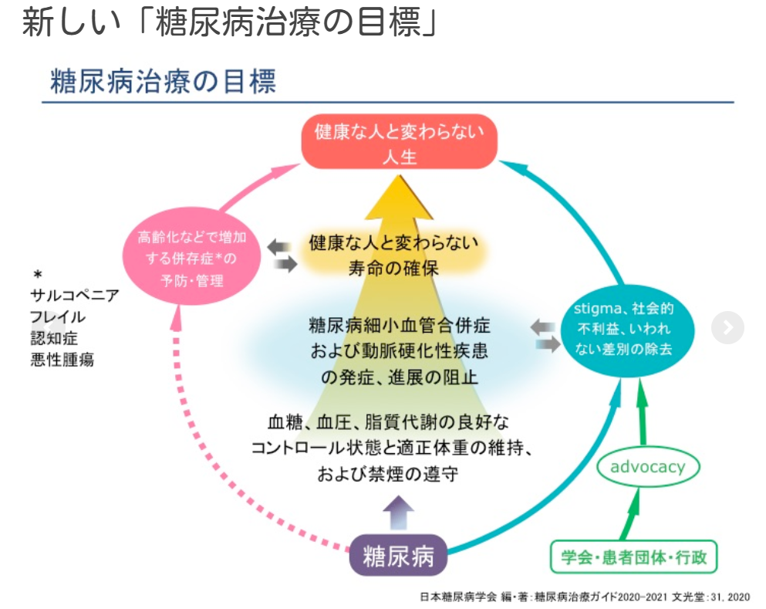
患者さんが
求めるものは？

Slide 34
薬剤師の理想形とは？
●薬剤師のプロフェッショナリズムに期待する
●ともに立ち向かう
♦会場の皆さんと一緒に考えてみたい
♦質問でなくても
・・・普段感じていること
・・・この際言ってみたいこと

